Slide 1
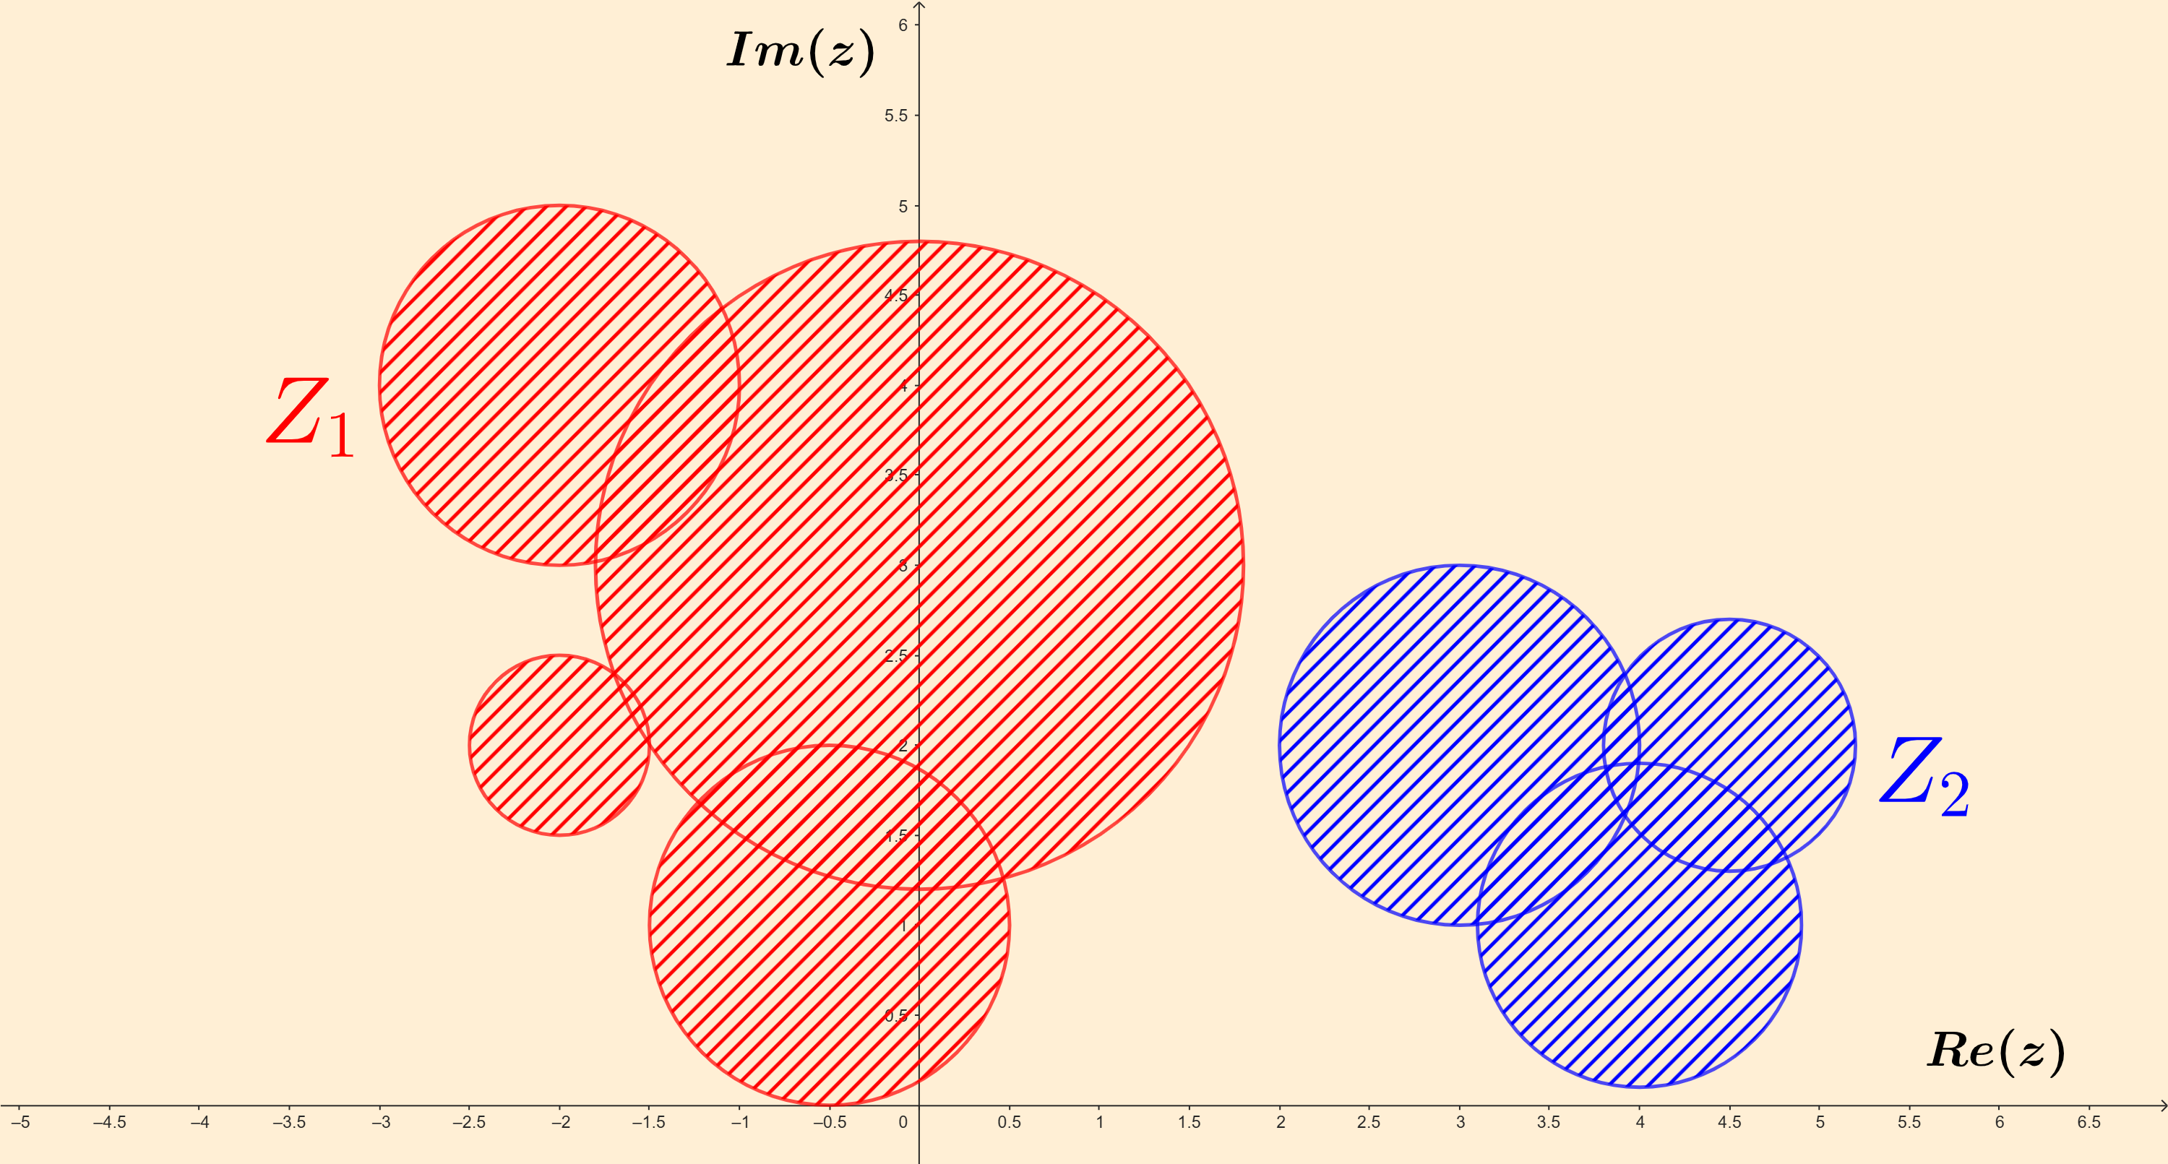
Teorema
de Gershgorin
Teorema
de Gershgorin

Slide 2
Per a començar [notació]
M_{C}(n x n) : conjunt de matrius quadrades amb n files i n columnes, amb
entrades pertanyents al conjunt de nombres complexos (C)
1 0 0 0
0 1 0 0
∙∙∙ ∙∙∙ ∙∙∙ ∙∙∙
0 0 0 1
I_{n} = ∈ M_{C}(n x n) : matriu identitat (uns en diagonal
principal, zeros fora).
M_{C}(n x 1) : conjunt de matrius columna amb n files i 1 columna, entrades en C
0
0
∙∙∙
0
[0]_{n x 1} = ∈ M_{C}(n x 1) : matriu zero (plena de zeros).

Slide 3
Per a començar [útil recordar]
Donats A ∈ M_{C}(n x n) i λ ∈ C, es diu que λ és un autovalor de A si
existeix alguna matriu columna X ∈ M_{C}(n x 1), X ≠ [0]_{n x 1}, tal que
A X = λ X
( recordar que M_{R}(n x n) està inclòs en M_{C}(n x n), on M_{R}(n x n) és el
conjunt de matrius quadrades amb n files i n columnes amb entrades
pertanyents al conjunt de nombres reals (R) ).
A^{T} ∈ M_{C}(n x n) (la transposada de A ∈ M_{C}(n x n)) i A tenen el mateix conjunt d’autovalors.
λ ∈ C és un autovalor de A ∈ M_{C}(n x n) si i només si
det_{n}(A - λ I_{n}) = 0 (det_{n} = determinant)

Slide 4
det_{n}(A - x I_{n}) és un polinomi de grau n en x (anomenat el polinomi
característic de A, denotat com p_{A}(x)), que es pot escriure com
p_{A}(x) = det_{n}(A - x I_{n}) = (-1)^{n} (x-λ₁)^{m}1 ∙ (x-λ₂)^{m}2 ∙ … ∙ (x-λ_{s})^{m}s ,
on λ_{i} ≠ λ_{j} quan i ≠ j, i cada m_{i} és un enter positiu anomenat la
multiplicitat de λ_{i} ; i es compleix m₁ + m₂ + … + m_{s} = n.
Així, {λ₁, λ₂, …, λ_{s}} és el conjunt d’autovalors de A (distints entre si),
cada multiplicitat corresponent m_{i} indicant quantes vegades l’autovalor λ_{i}
apareix repetit com a solució de p_{A}(x) = 0.

Slide 5
Per exemple, per a la matriu A = tenim:
-4 6 1
1 0 -1
-6 7 3
p_{A}(x) = det₃(A - x I₃) = = -x³-x²+5x-3 = -(x-1)² (x+3),
-4-x 6 1
1 -x -1
-6 7 3-x
l’última expressió deguda a que -x³-x²+5x-3 = 0 dóna com a resultat les
següents solucions: x=1, x=1, x=-3.
Així, tots els autovalors diferents λ_{i}
(i corresponents multiplicitats m_{i}) de A són:
λ₁ = 1 , m₁ = 2
λ₂ = -3, m₂ = 1 (notem: m₁ + m₂ = 3, com es va establir)

Slide 6
Per a començar [útil observar]
• Conèixer el conjunt d’autovalors d’una matriu és una de les més útils
eines en una gran varietat de problemes dels quals se n’ocupa la Matemàtica
(aplicada):
- equacions diferencials
- anàlisi de vibracions
- teoria de control
- mecànica quàntica
- circuits elèctrics; … i un llarg etc.
• Calcular els autovalors d’una matriu pot no ser trivial i molt costós
en general. Amb una funció molt simple dels elements de matriu, el
teorema de Gershgorin permet cert grau de localització d’aquests
autovalors, la qual cosa té importants implicacions pràctiques.

Slide 7
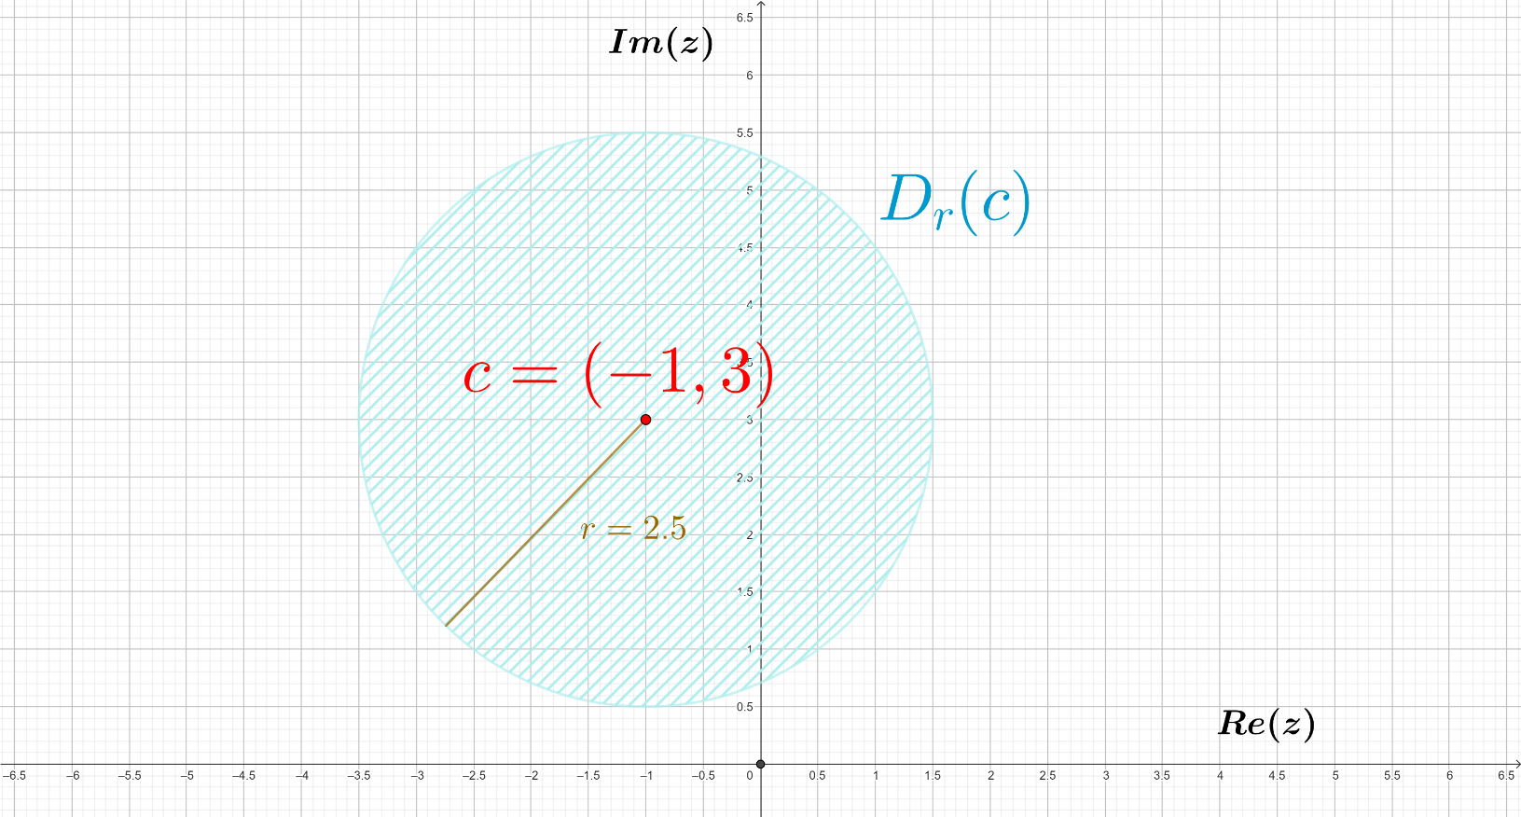
Preparació pel teorema [dues definicions]
Donats c ∈ C i r ∈ R, r > 0, el disc amb centre c i radi r és el conjunt
de nombres complexos a distància com a molt r des de c; és a dir,
D_{r}(c) = { z ∈ C : |z-c| ≤ r }
Geomètricament és un cercle amb centre c i radi r; en el següent
exemple per a c=(-1,3)=-1+3i, r=2.5, D_{r}(c) és l’àrea en color blau:

Slide 8

Donat un conjunt de n discs { D_{r1}(c₁), D_{r2}(c₂), … , D_{rn}(c_{n}) }, escriurem
D_{r1}(c₁) ∪ D_{r2}(c₂) ∪ ∙∙∙ ∪ D_{rn}(c_{n}) = Z₁ ∪ Z₂ ∪ ∙∙∙ ∪ Z_{s} ,
els conjunts no buits Z₁, Z₂, ... , Z_{s} satisfent les següents 3 condicions:
a) Z_{i} és la unió d’alguns dels discs donats, per a tot i = 1, 2,…, s;
b) Z_{i} ∩ Z_{j} = ∅ per a tot i , j = 1, 2,…, s, i ≠ j;
c) dos punts qualssevol de Z_{i} es poden connectar por mitjà d’una
corba contínua totalment inclosa en Z_{i}, per a tot i = 1, 2,…, s.
Anomenarem als conjunts Z₁, Z₂, ... , Z_{s} components del conjunt donat
de discs { D_{r1}(c₁), D_{r2}(c₂), … , D_{rn}(c_{n}) }; les components són úniques tret de
reetiquetament
(el nom de components s’ha pres de la teoria de grafs, ja
que es corresponen amb les components del graf que té per vèrtexs els
centres c₁, …, c_{n}, sent adjacents dos vèrtexs c_{i}, c_{j} quan D_{ri}(c_{i}) ∩ D_{rj}(c_{j}) ≠ ∅).

Slide 9
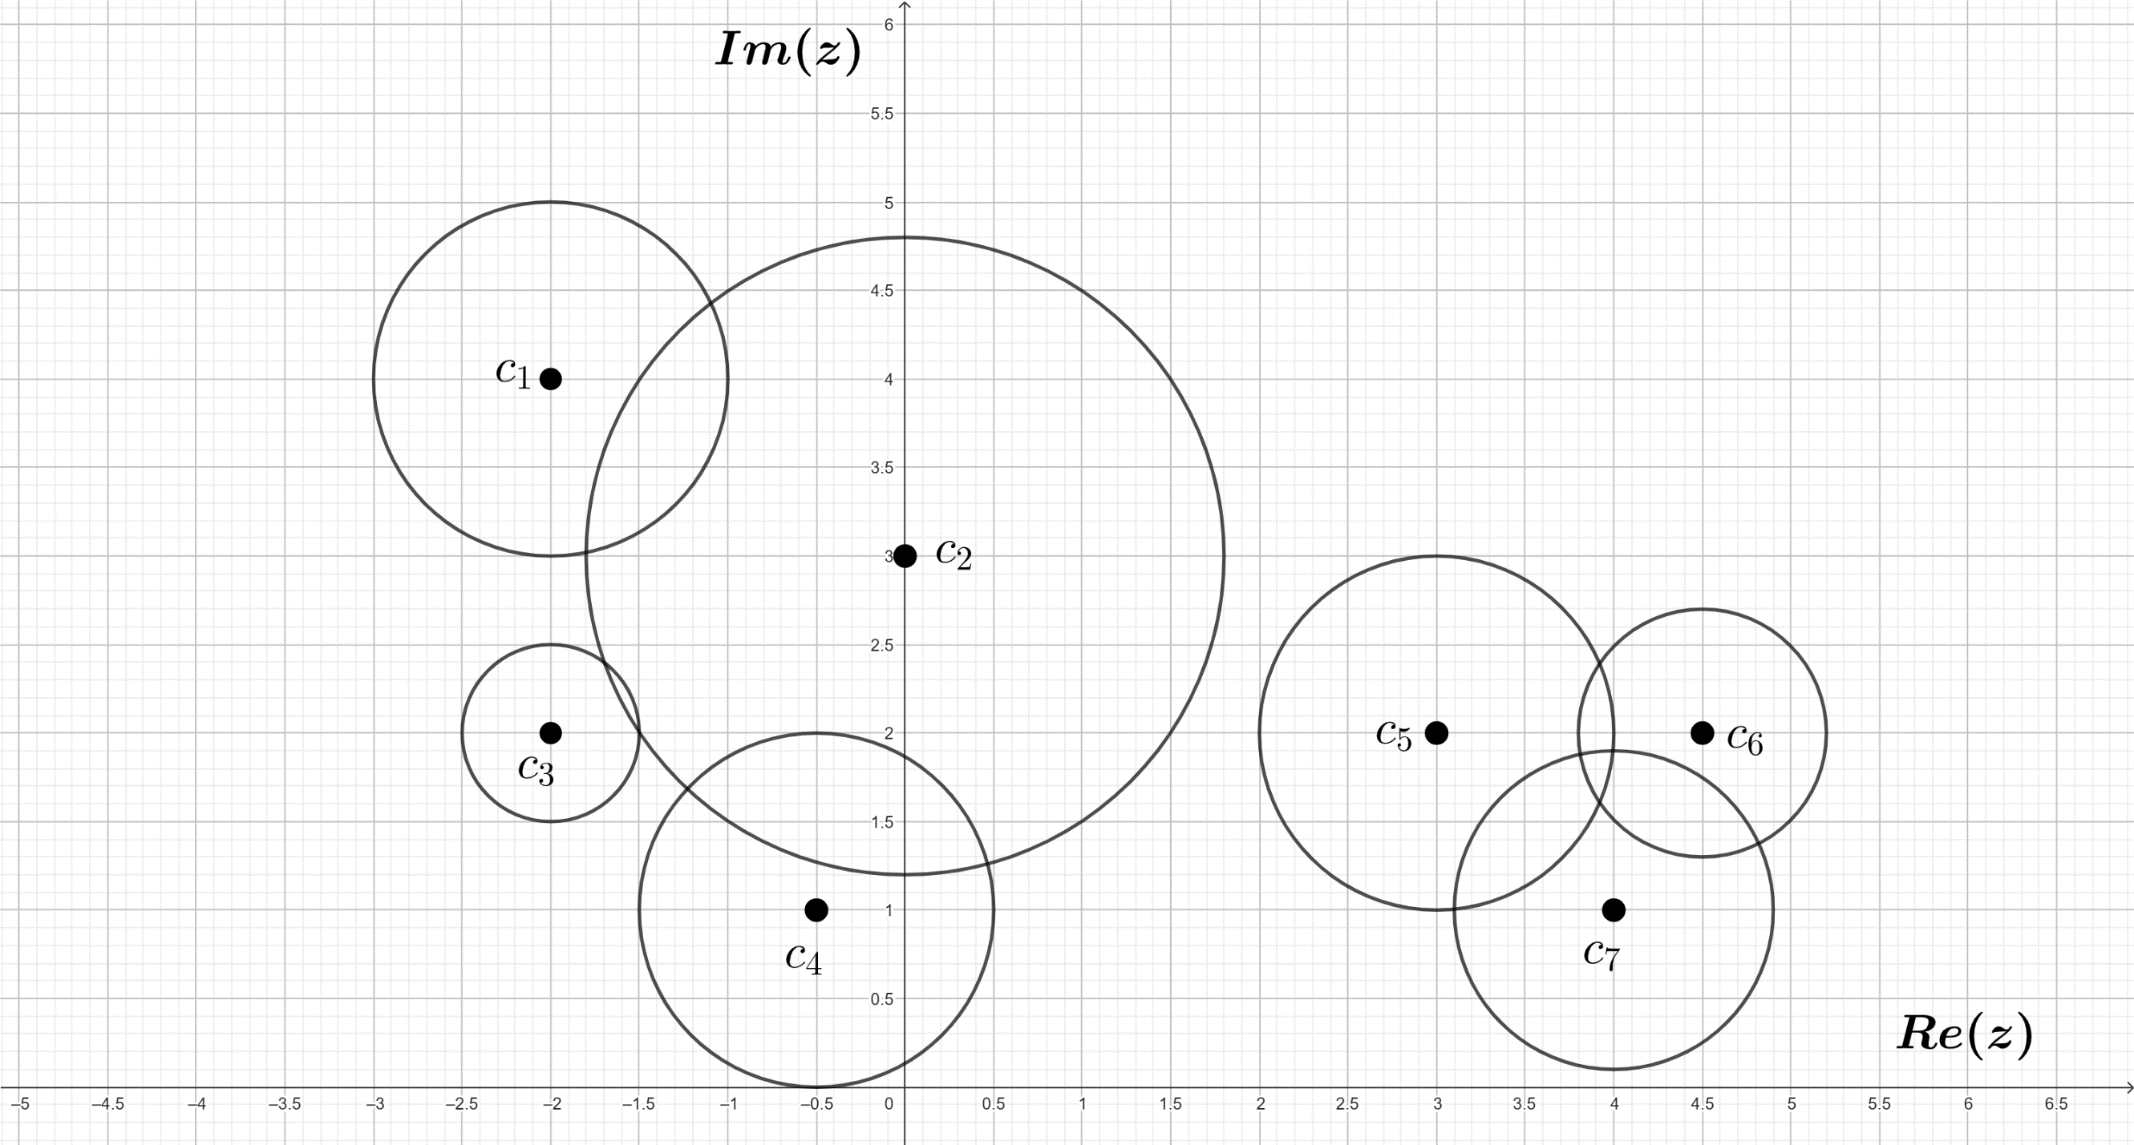
Per exemple, per als següents 7 discs

Slide 10
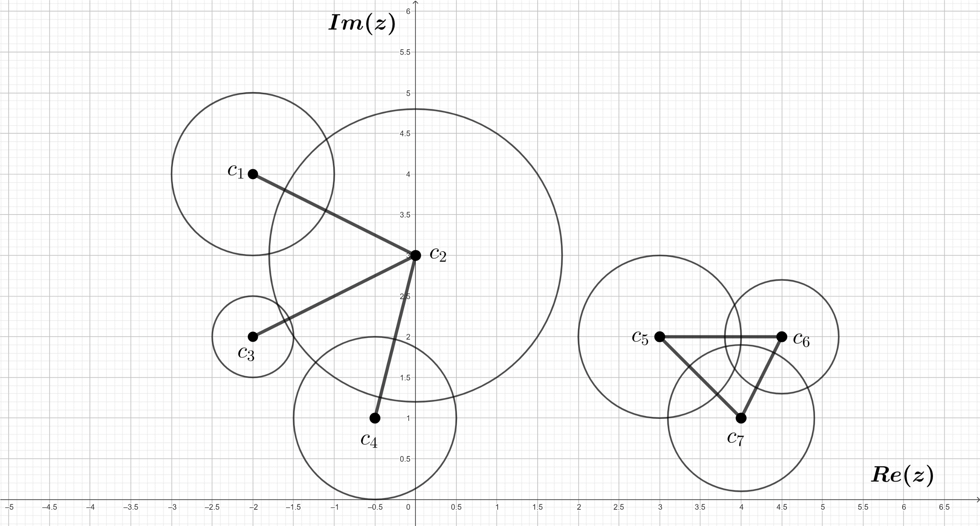
Per exemple, per als següents 7 discs tenim

Slide 11
Per exemple, per als següents 7 discs tenim
Z₁
Z₂
Llavors, la unió dels 7 discs donats es pot escriure com la unió de les components Z₁, Z₂

Slide 12
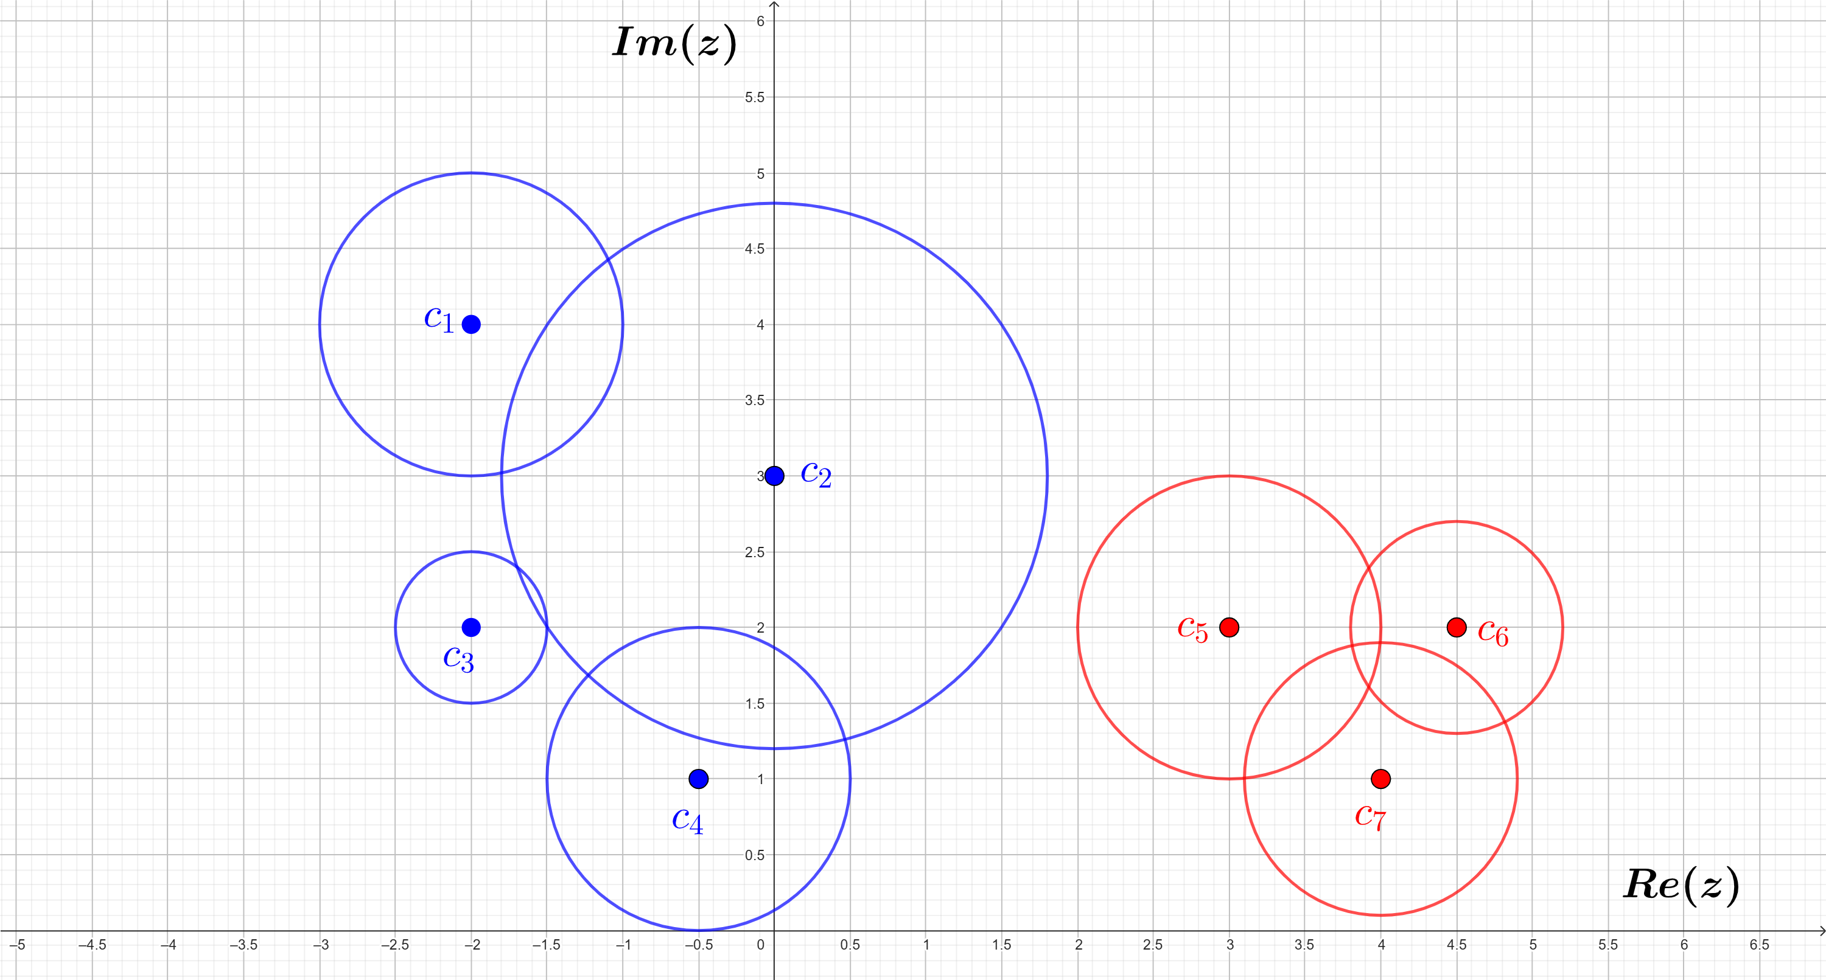
Per exemple, per als següents 7 discs tenim
Z₁
Z₂
Z₁
Z₂
Llavors, la unió dels 7 discs donats es pot escriure com la unió de les components Z₁, Z₂

Slide 13
El Teorema
Teorema de Gershgorin. Tots els autovalors d’una matriu quadrada
A = ∈ M_{C}(n x n)
es troben en la unió dels discs D_{R1}(A₁₁), D_{R2}(A₂₂), … , D_{Rn}(A_{nn}) (a partir
d’ara, discs o cercles de Gershgorin), on cada R_{i} és la suma dels mòduls
dels elements no diagonals de la fila i, per a i = 1, 2, …, n : R_{i} = ∑ |A_{ij}|.
A₁₁ A₁₂ ∙∙∙ A_{1n}
A₂₁ A₂₂ ∙∙∙ A_{2n}
∙∙∙ ∙∙∙ ∙∙∙ ∙∙∙
A_{n1} A_{n2} ∙∙∙ A_{nn}
j ≠i
Més encara, si Z₁, Z₂, ... , Z_{s} són les components del conjunt de discs de
Gershgorin, llavors en cada Z_{i} podem trobar un nombre d’autovalors de A
(diferents) comprès entre 1 i el nombre de discs continguts en Z_{i}.

Slide 14
Observem que:
⊳ El disc de Gershgorin D_{Ri}(A_{ii}) està centrat en l’element diagonal A_{ii}
de la matriu (fila i), calculant-se R_{i} a partir dels altres elements en
la fila i.
⊳ Com que A^{T} i A tenen els mateixos autovalors i les files de A^{T} són les
columnes de A, el teorema de Gershgorin es pot aplicar per a localitzar
els autovalors de A emprant com a nous discs de Gershgorin els
conjunts
D_{R’1}(A₁₁), D_{R’2}(A₂₂), … , D_{R’n}(A_{nn}) ,
cada D_{R’i}(A_{ii}) centrat en l’element diagonal A_{ii} de la matriu (en la columna
i), sent obtingut R’_{i} a partir dels altres elements en columna i:
R’_{i} = ∑ |A_{ki}|.
k ≠i

Slide 15
Per exemple, per a la matriu A = tenim:
5 1 1
1 1 0
2 0 -1

Slide 16
Per exemple, per a la matriu A = tenim:
5 1 1
1 1 0
2 0 -1
Discs de Gershgorin (files de A):
A₁₁ = 5, R₁ = |1|+|1| = 2

Slide 17
Per exemple, per a la matriu A = tenim:
5 1 1
1 1 0
2 0 -1
Discs de Gershgorin (files de A):
A₁₁ = 5, R₁ = |1|+|1| = 2 D₂(5)

Slide 18
Per exemple, per a la matriu A = tenim:
5 1 1
1 1 0
2 0 -1
Discs de Gershgorin (files de A):
A₁₁ = 5, R₁ = |1|+|1| = 2 D₂(5)
A₂₂ = 1, R₂ = |1|+|0| = 1

Slide 19
Per exemple, per a la matriu A = tenim:
5 1 1
1 1 0
2 0 -1
Discs de Gershgorin (files de A):
A₁₁ = 5, R₁ = |1|+|1| = 2 D₂(5)
A₂₂ = 1, R₂ = |1|+|0| = 1 D₁(1)

Slide 20
Per exemple, per a la matriu A = tenim:
5 1 1
1 1 0
2 0 -1
Discs de Gershgorin (files de A):
A₁₁ = 5, R₁ = |1|+|1| = 2 D₂(5)
A₂₂ = 1, R₂ = |1|+|0| = 1 D₁(1)
A₃₃ = -1, R₃ = |2|+|0| = 2

Slide 21
Per exemple, per a la matriu A = tenim:
5 1 1
1 1 0
2 0 -1
Discs de Gershgorin (files de A):
A₁₁ = 5, R₁ = |1|+|1| = 2 D₂(5)
A₂₂ = 1, R₂ = |1|+|0| = 1 D₁(1)
A₃₃ = -1, R₃ = |2|+|0| = 2 D₂(-1)

Slide 22
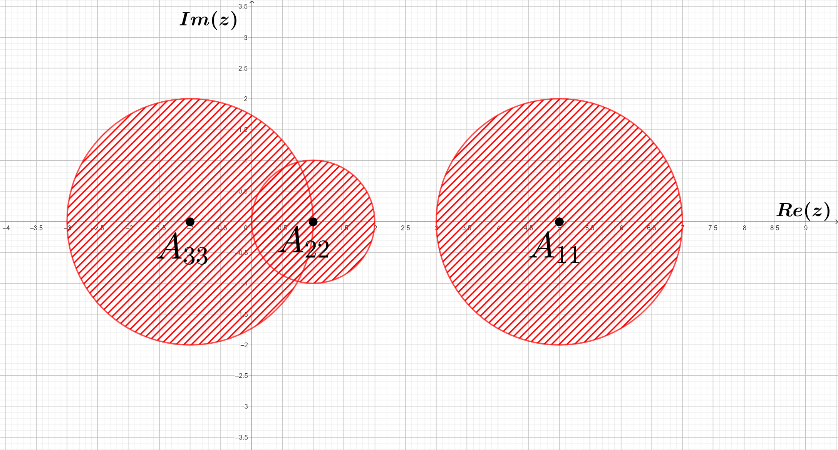
Per exemple, per a la matriu A = tenim:
5 1 1
1 1 0
2 0 -1
Discs de Gershgorin (files de A):
A₁₁ = 5, R₁ = |1|+|1| = 2 D₂(5)
A₂₂ = 1, R₂ = |1|+|0| = 1 D₁(1)
A₃₃ = -1, R₃ = |2|+|0| = 2 D₂(-1)

Slide 23
Per exemple, per a la matriu A = tenim:
5 1 1
1 1 0
2 0 -1
Discs de Gershgorin (columnes de A):
A₁₁ = 5, R’₁ = |1|+|2| = 3 D₃(5)
A₂₂ = 1, R’₂ = |1|+|0| = 1 D₁(1)
A₃₃ = -1, R’₃ = |1|+|0| = 1 D₁(-1)

Slide 24
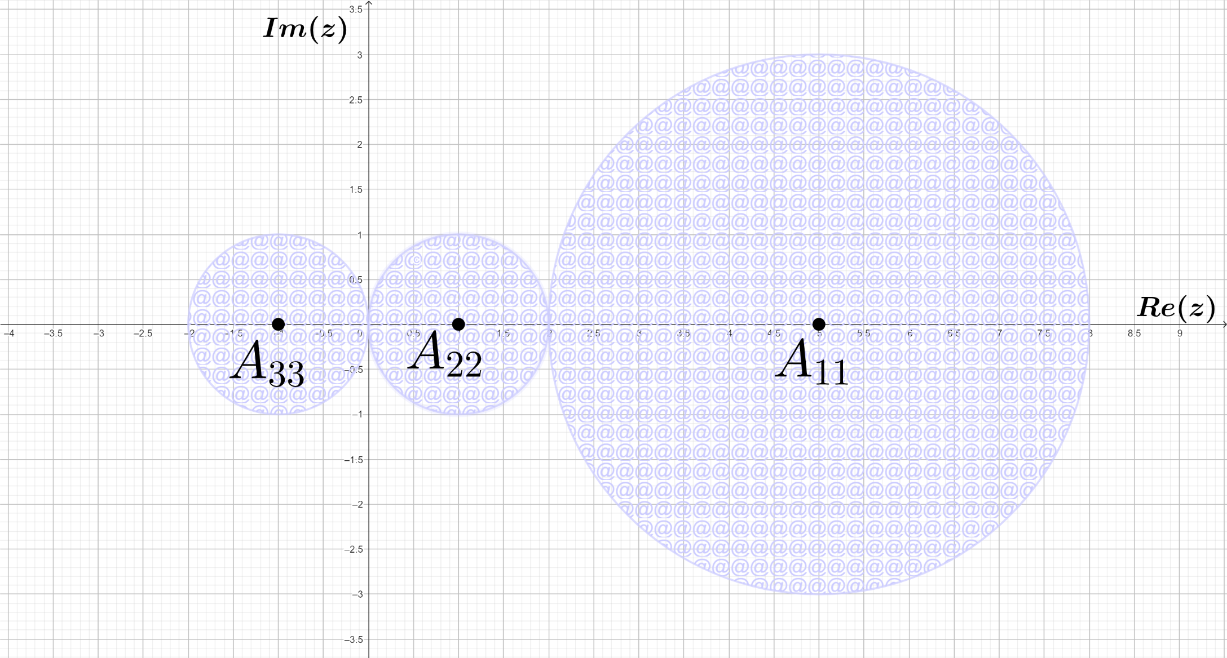
Per exemple, per a la matriu A = tenim:
5 1 1
1 1 0
2 0 -1
Discs de Gershgorin (columnes de A):
A₁₁ = 5, R’₁ = |1|+|2| = 3 D₃(5)
A₂₂ = 1, R’₂ = |1|+|0| = 1 D₁(1)
A₃₃ = -1, R’₃ = |1|+|0| = 1 D₁(-1)

Slide 25
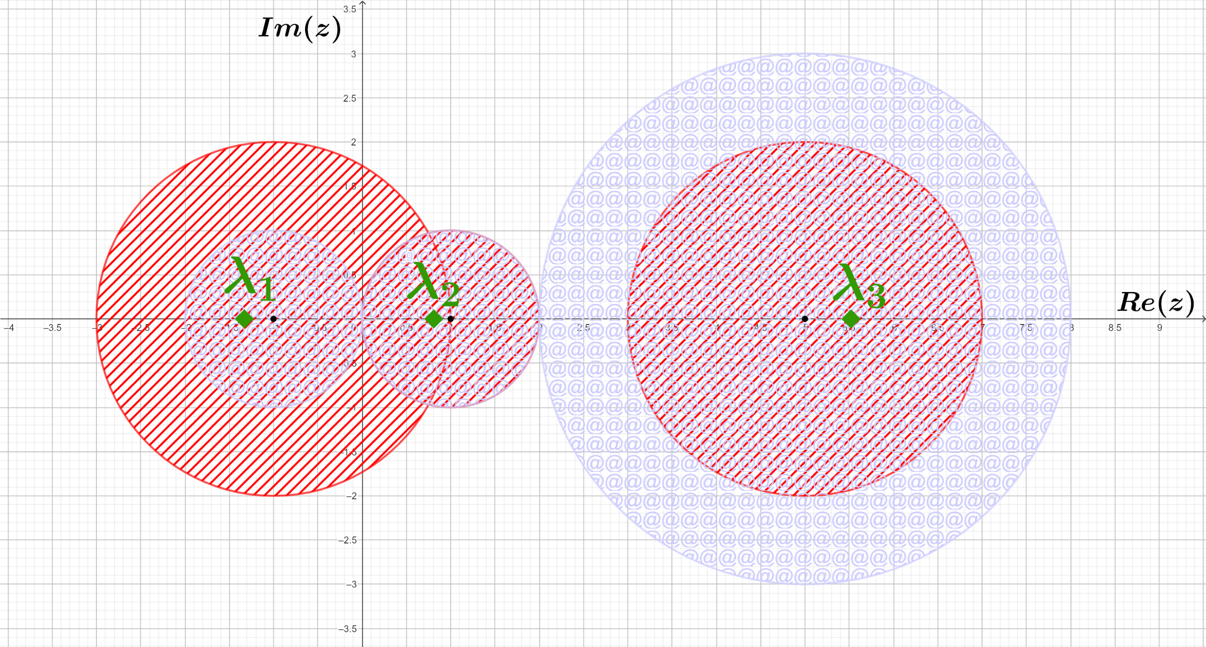
Per exemple, per a la matriu A = tenim:
5 1 1
1 1 0
2 0 -1
( tot a la vegada per a comprovar: ja que els autovalors de A resulten ser
λ₁ ≃ -1.33, λ₂ ≃ 0.81, λ₃ ≃ 5.52 )

Slide 26
Per a la matriu A = ∈ M_{C}(3 x 3)
volem aplicar el teorema de Gershgorin per a localitzar
els seus autovalors.
6+i i 0
0 i 1-i
0 1 (1+7i)/2
Exemple-Test
En relació a les files de A, si us plau tria:
D_{i}(6+i) és un disc de Gershgorin
de A
D₂(1) és un disc de Gershgorin
de A
D₁(i) és un disc de Gershgorin
de A
D_{√2}(i) és un disc de Gershgorin
de A

Slide 27
BEN FET!
torna a l’exemple

Slide 28
Ho sento,
comprova la
teva resposta
prova de nou, si us plau

Slide 29
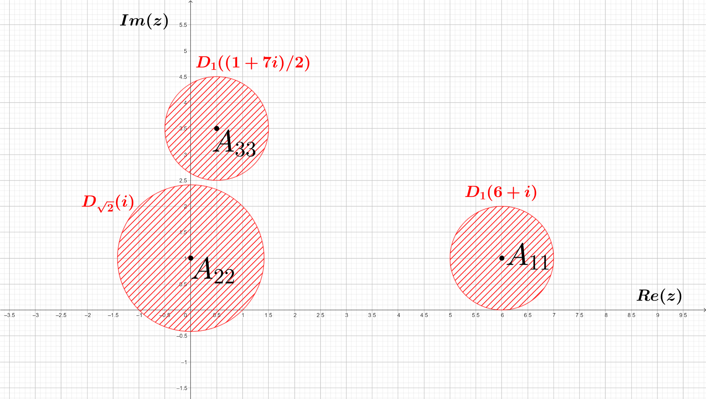
En efecte, de les files de A = obtenim els
següents
6+i i 0
0 i 1-i
0 1 (1+7i)/2
discs de Gershgorin:
A₁₁ = 6+i, R₁ = |i|+|0| = 1 + 0 = 1 D₁(6+i)
A₂₂ = i, R₂ = |0|+|1-i| = 0 + √2 = √2 D_{√2}(i)
A₃₃ = (1+7i)/2, R₃ = |0|+|1| = 0 + 1 = 1 D₁((1+7i)/2)

Slide 30
Continuant amb A = ∈ M_{C}(3 x 3), i ara en relació
6+i i 0
0 i 1-i
0 1 (1+7i)/2
a les components del conjunt de discs de Gershgorin obtinguts a partir de les columnes de A, si us plau tria:
Només hi ha 1 component
Hi ha 2 components diferents, cap d’elles consisteix d’un únic punt
Hi ha 3 components diferents
Hi ha 2 components diferents, una d’elles consisteix d’un únic punt

Slide 31
GENIAL!
torna a l’exemple

Slide 32
Mmm, no n’estic
gaire segur…
prova de nou,
si us plau

Slide 33
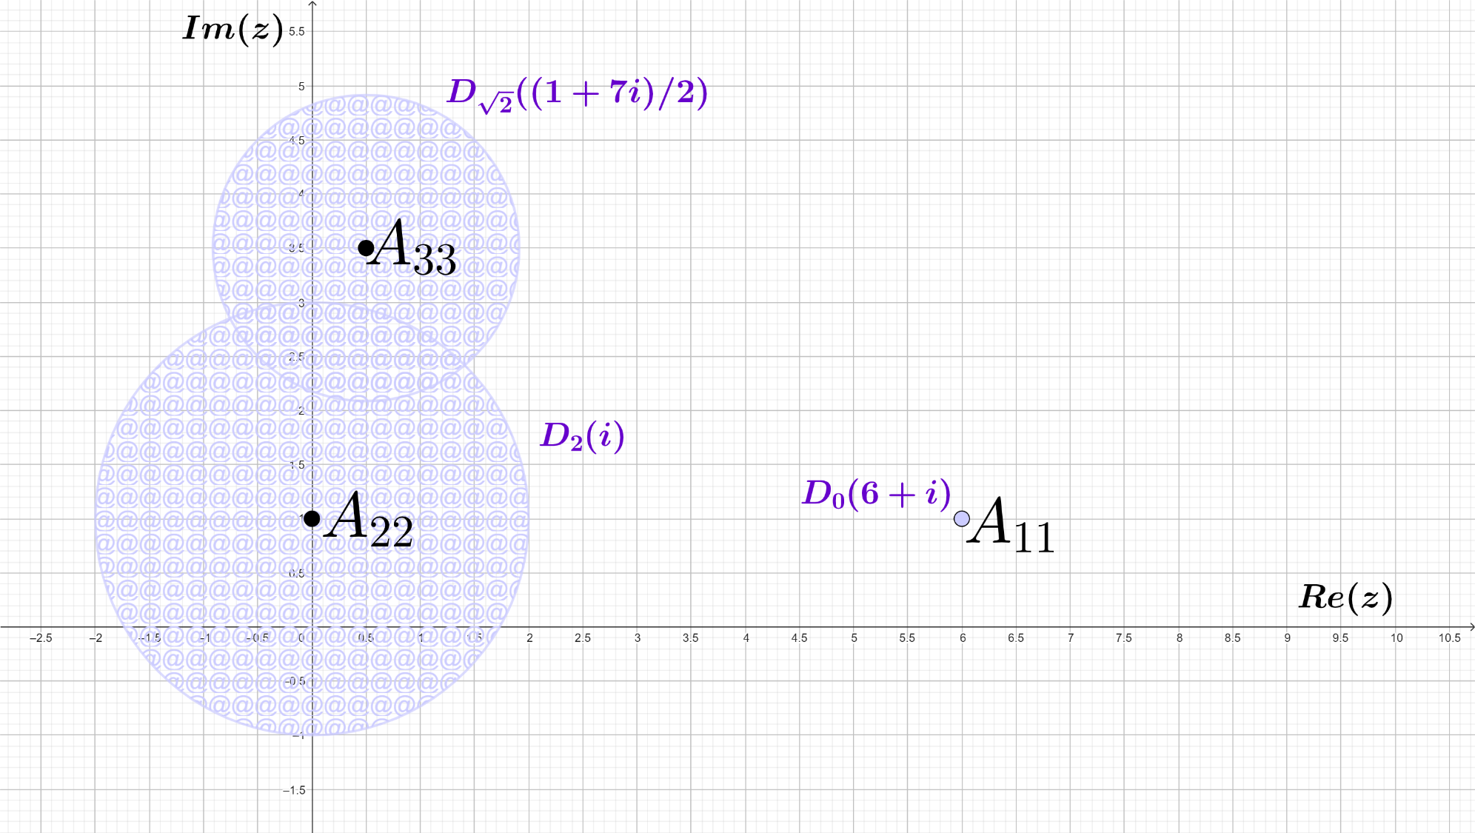
6+i i 0
0 i 1-i
0 1 (1+7i)/2
En efecte, de les columnes de A = obtenim els
següents
discs de Gershgorin:
A₁₁ = 6+i, R’₁ = |0|+|0| = 0 + 0 = 0 D₀(6+i)
A₂₂ = i, R’₂ = |i|+|1| = 1 + 1 = 2 D₂(i)
A₃₃ = (1+7i)/2, R’₃ = |0|+|1-i| = 0 + √2 = √2 D_{√2}((1+7i)/2)
= Z₁ (component)
=Z₂ (component)
Z₂
Z₁

Slide 34
6+i i 0
0 i 1-i
0 1 (1+7i)/2
Encara per a la matriu A = ∈ M_{C}(3 x 3) (per a la qual es pot
veure que té 3 autovalors diferents), de nou considerant les components
del conjunt de discs de Gershgorin obtinguts a partir de les columnes de A, Z₁=D₀(6+i) i Z₂=D₂(i) ∪ D_{√2}((1+7i)/2), si us plau tria:
Hi ha 1 autovalor en Z₁ i
1 autovalor en Z₂
No hi ha cap autovalor en Z₁ i hi ha 2 autovalors diferents en Z₂
Hi ha 1 autovalor en Z₁ i 2 autovalors diferents en Z₂
No hi ha cap autovalor en Z₁ y hi ha 3 autovalors diferents en Z₂

Slide 35
FANTÀSTIC!
torna a l’exemple

Slide 36
No és una bona
elecció…
prova de nou,
si us plau

Slide 37
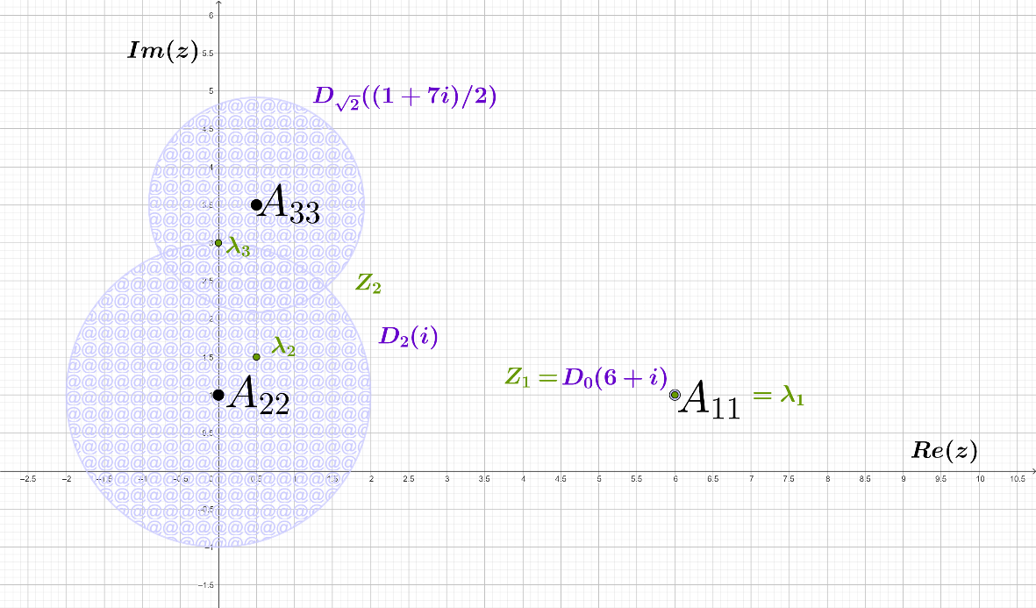
No és difícil veure que els autovalors de A són:
λ₁ = 6+i, λ₂ = (1+3i)/2, λ₃ = 3i,
un d’ells coincideix amb Z₁, els altres dos es troben en Z₂ :

Slide 38
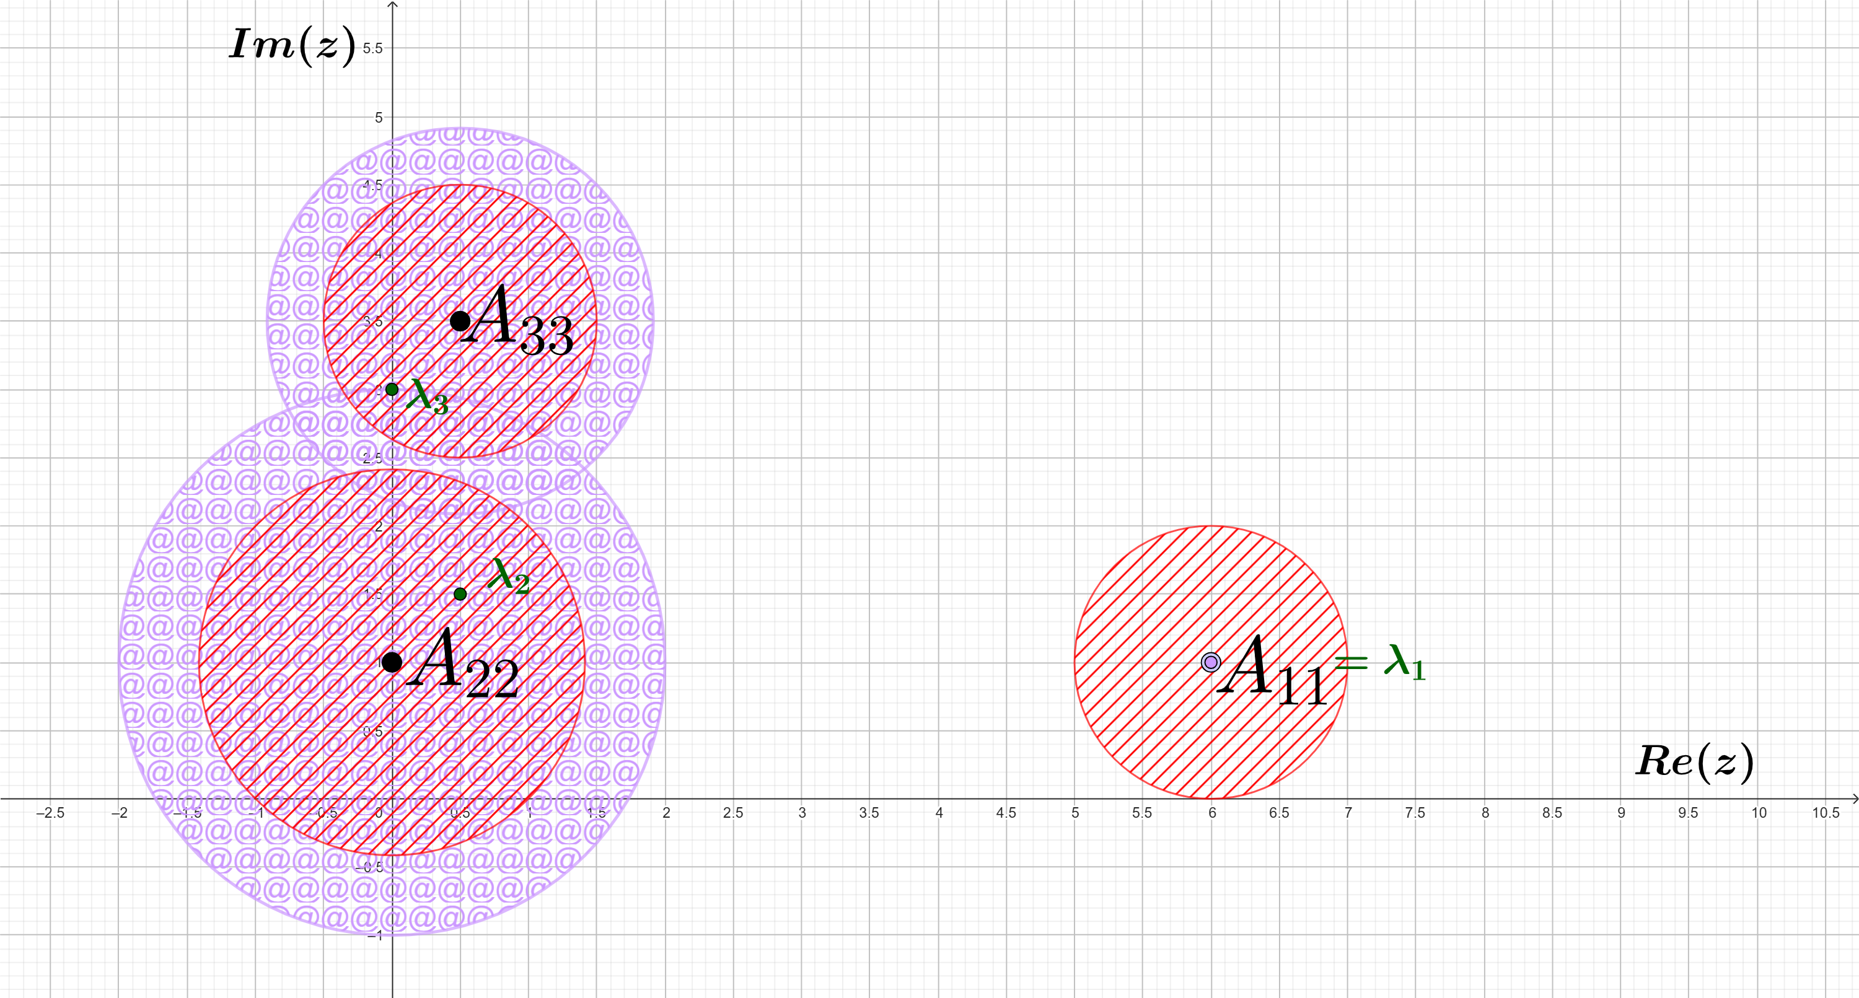
Encara millor, observem al mateix temps la localització dels autovalors
λ₁ = 6+i, λ₂ = (1+3i)/2, λ₃ = 3i,
tant respecte a les componentes del conjunt de discs de Gershgorin-files (en color vermell) com a les components del conjunt de discs de Gershgorin--columnes (en color lila):

